Slide 1



Муниципальное бюджетное общеобразовательное учреждение
"Средняя общеобразовательная школа №121 г. Челябинска"
Клуб семейного чтения «ПриклюЧтения»
Проект объединяет семьи через совместное чтение и обсуждение литературных произведений.

Slide 2

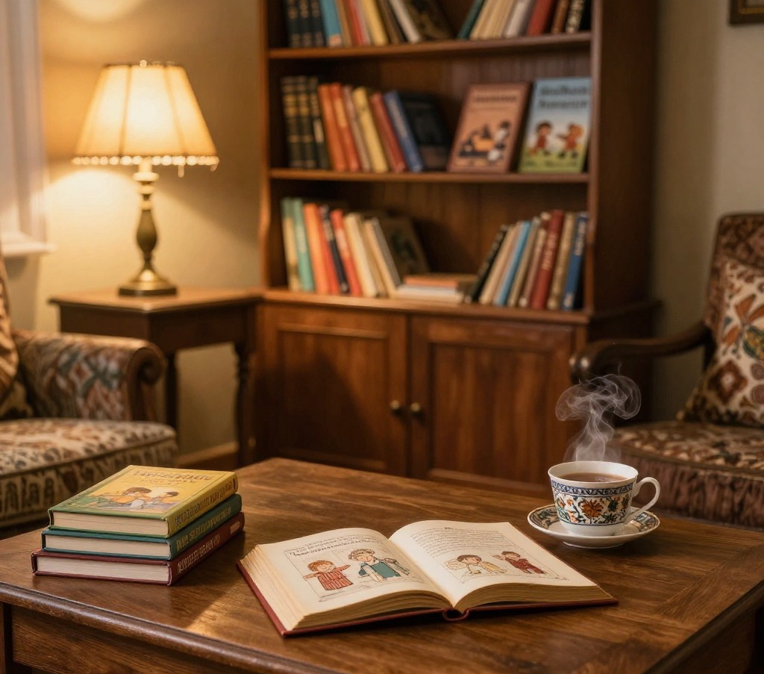
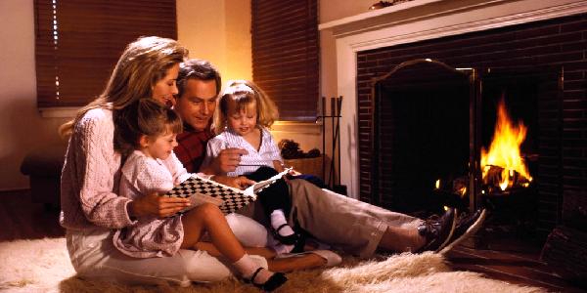
Значение семейного чтения в современности
Семья….
Совместное чтение…
Все вместе…

Slide 3
Значение семейного чтения в современности
Цифровые технологии вытесняют традицию совместных чтений, ослабляя связь между поколениями. Семейные вечера с книгой укрепляют эмоциональные узы и формируют у детей позитивные воспоминания, поддерживая культурные и семейные ценности.

Slide 4




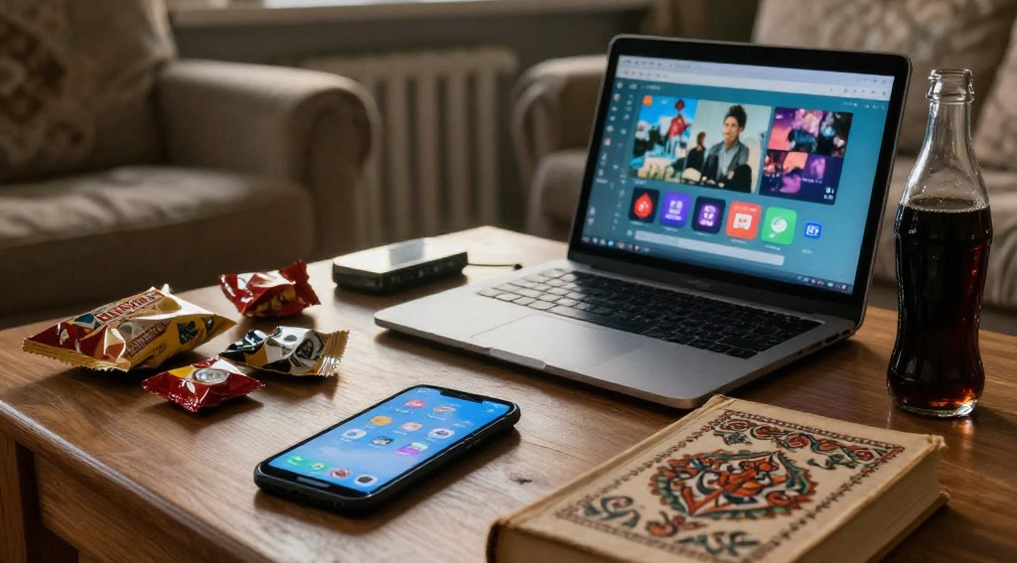
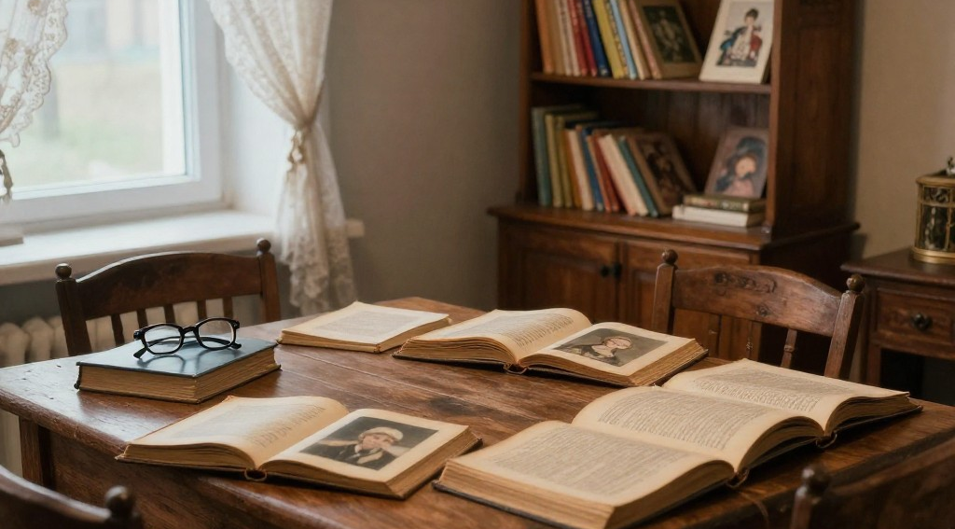
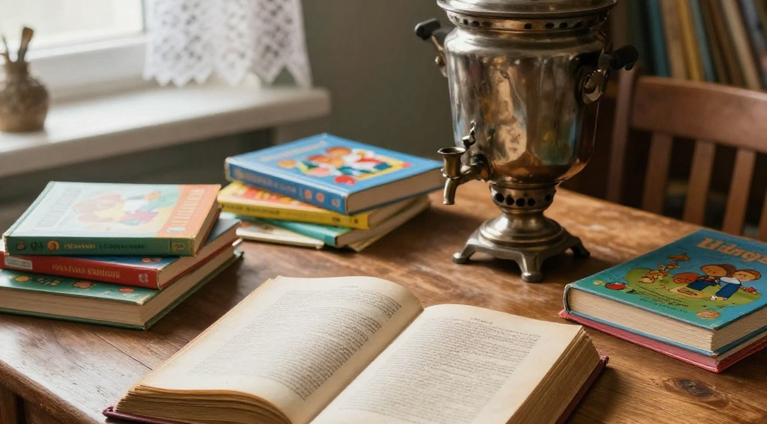
Основные проблемы традиции семейного чтения
Падение интереса к книгам среди детей и родителей
Сокращение совместных досуговых традиций
Беднеющий словарный запас и ослабление передачи ценностей
Современные дети и взрослые проводят всё больше времени у экранов, что снижает мотивацию читать и уменьшает качество семейного досуга.
Отсутствие времени и привычек к семейному чтению ведет к ослаблению межпоколенческих связей и сокращению возможностей для обмена опытом.
Недостаток общения через книги снижает словарный запас детей и препятствует сохранению важных культурных и семейных традиций.

Slide 5

Цель проекта
укрепление семейных связей;
создание условий для совместных занятий, способствующих укреплению эмоциональных связей между членами семьи:
привлечение внимания школьников и их родителей к книгам разных жанров и форматов;
стимулирование желания читать больше и чаще.

Slide 6
Задачи проекта
Развитие читательского интереса, литературного и художественного вкуса членов Клуба посредством добывания новой информации через совместную деятельность «ученик – учитель - родитель - библиотекарь».
Возрождение семейного чтения путем приобщения обучающихся к регулярному чтению детской литературы.
Стимулирование самостоятельной деятельности обучающихся для развития способностей ребенка: речи, мышления, фантазии, творчества.
Формирование культуры чтения, стремления к самореализации, воспитание ученика, творчески решающего круг задач совместно с родителями.
Проведение исследований и анализ существующих проблем в процессе формирования читательской компетентности; организации детско-родительского взаимодействия в процессе совместного чтения и обсуждения книг.
Организация регулярных встреч и мероприятий, направленных на обсуждение прочитанных книг, проведение викторин, конкурсов и творческих мастерских.
Проведение акций и кампаний, привлекающих внимание общественности к важности чтения и роли библиотек в обществе.
Поддержка инициатив учителей и учеников, направленных на популяризацию чтения и улучшение качества образовательного процесса.
Создание авторских творческих работ.

Slide 7

Положительное влияние семейного чтения на ребёнка
Развитие
эмоционального
интеллекта
Снижение
уровня
стресса
Расширение кругозора, развитие словарного запаса, формирование познавательных навыков
Развитие самопознания
и социальной адаптации

Slide 8

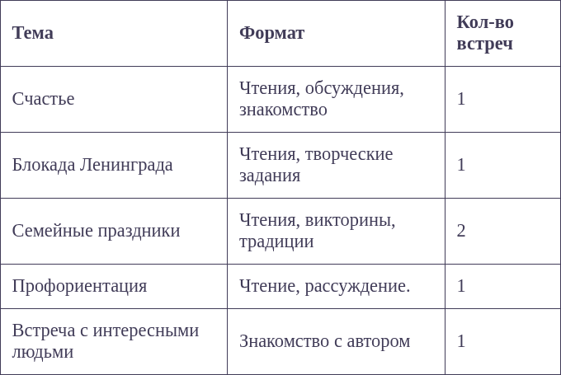
Программа тематических встреч
Темы, форматы мероприятий и их регулярность отражены в таблице, демонстрирующей разнообразие и насыщенность программы.
Регулярные тематические встречи способствуют комплексному развитию чтения и укреплению семейных традиций.

Slide 9




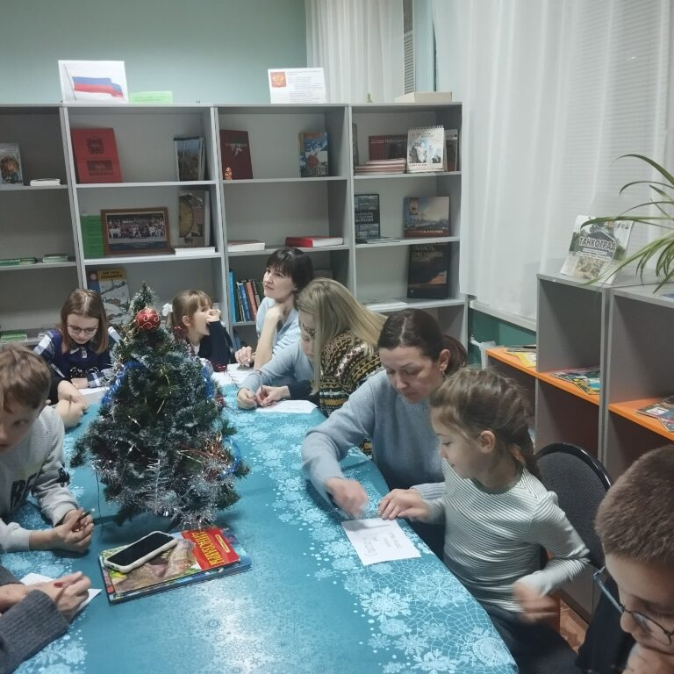
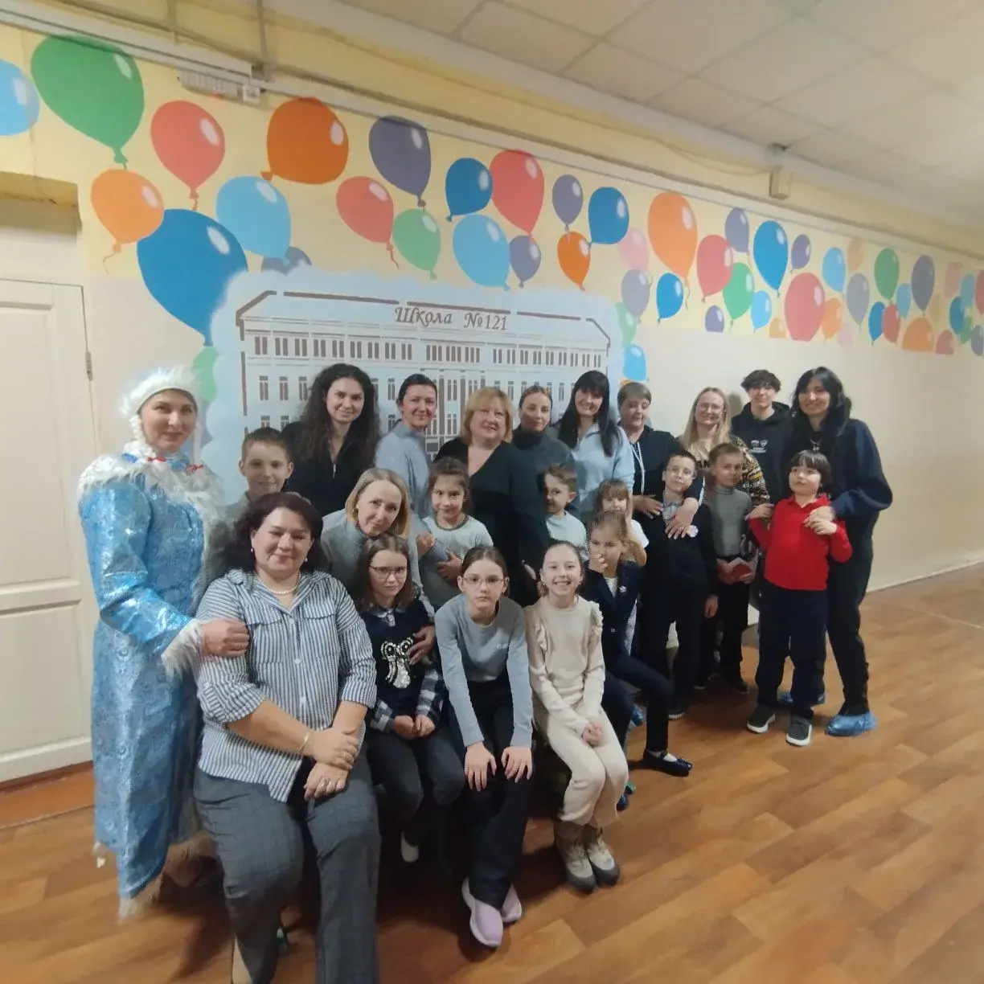
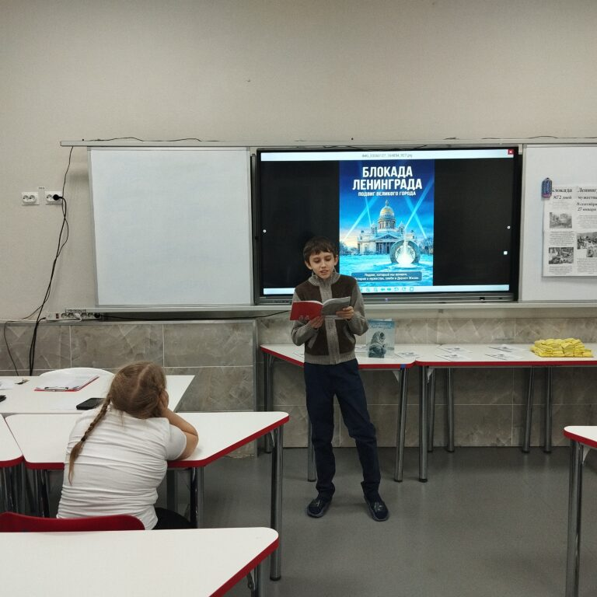

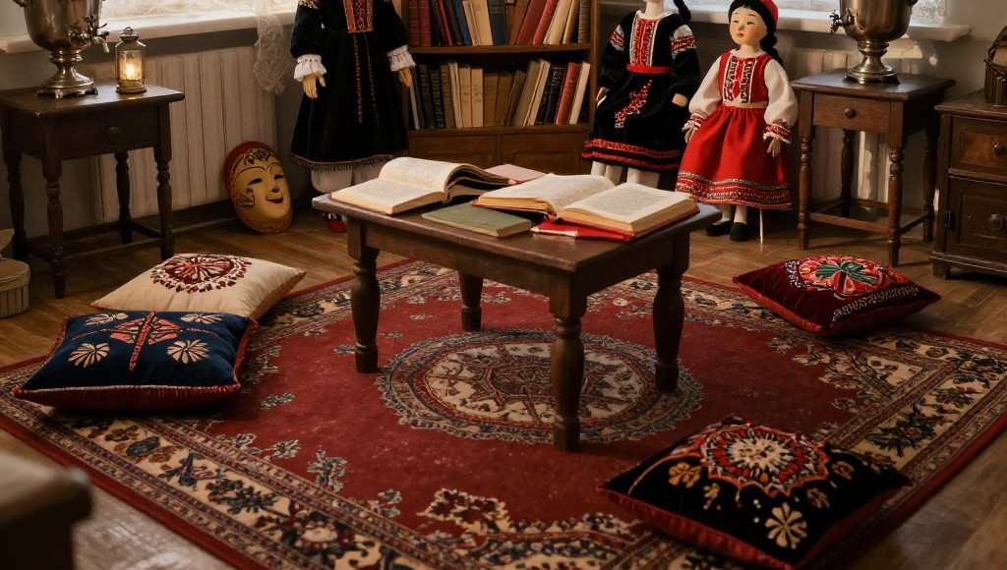
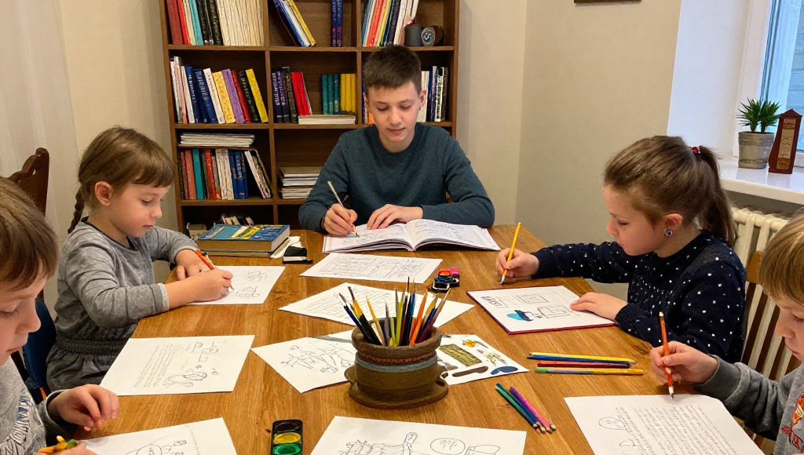
Форматы семейных встреч в рамках проекта
Громкие чтения и обсуждения
Театр книги и инсценировки
Творческие мастерские и встречи с писателями
Совместное вслух чтение классических и современных произведений с последующим обсуждением помогает лучше понять содержание и персонажей.
Постановка отрывков из произведений развивает творческие способности и способствует глубже погружению в мир героев.
Создание иллюстраций, написание историй и живое общение с авторами обогащают опыт участников и вдохновляют на творчество.

Slide 10
















Прогнозируемые результаты и социальное воздействие проекта
Укрепление семейных отношений
Повышение читательской грамотности
Создание читательского сообщества
Формирование культурной среды
Сохранение преемственности поколений

Slide 11
«ПриклюЧтения»
- это не просто досуговое мероприятие. Это инвестиция в будущее наших детей, сохранение культурного кода и укрепление института семьи. Мы верим, что поддержка этой инициативы позволит нам вырастить поколение думающих, чувствующих, сопереживающих, добрых и читающих людей.

